Slide 1
Design Patterns
Vad är det?
Konceptuellt hjälpmedel
En mall (blueprint)
Notes:
Vad är det? Deisgn patterns är ett konceptuellt hjälpmedel för vanligt förekommande problem i mjukvaruutveckling. Se det som en anpassningsbar mall för att lösa design problem i kod. Det finns inget förutbestämt sätt hur ett visst pattern ska appliceras. Följ det generella konceptet och skräddarsy det utefter programmet som ska utvecklas. Samma pattern i två olika program kan skilja sig men grundkonceptet är detsamma.
Intent – Avsikten att simplifiera maintainability och readability.
Motivation – Vilka verktyg har vi tillhanda som kan göra utvecklandet enklare? Vilka andra möjligheter skapas?
Structure – Strukturen av klasser visar hur ett visst pattern är uppbyggt.

Slide 2
Design Patterns
Varför ska man lära sig det?
Välbeprövade koncept
Gemensamt språk bland teammedlemmar
Återfinns att se i flera olika projekt
Notes:
Varför ska man lära sig patterns? Man kan jobba som utvecklare i flera år utan känna till ett enda design pattern. Men i själva verket kanske du redan använder ett pattern utan att ens vara medveten om det. Välbeprövat och återfinns att se i flera projekt Lätt att sättas sig in i ny kod om man känner till patterns och kan känna igen dem.

Slide 3
Design Patterns
När ska man använda dem?
När en ”vanlig” implementation inte räcker till
Refaktorisering av ”bloated code”
Notes:
När ska man använda dem? All programspråk har sina begränsningar. När en lösning repeteras om och om igen i olika projekt, kommer tillslut någon att sätta ett namn på den lösningen och beskriva den i detalj. Patterns kan hjälpa till att strukturera koden på ett sätt för att förminska ”bloated code”.

Slide 4
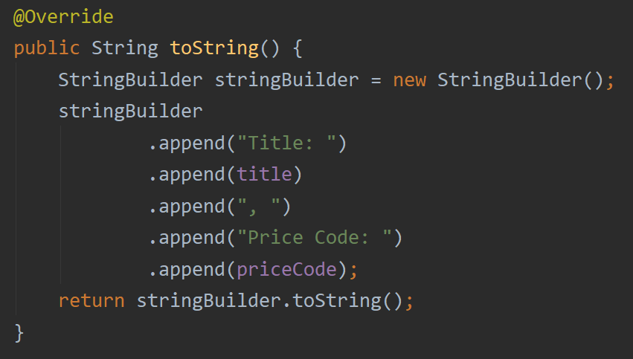
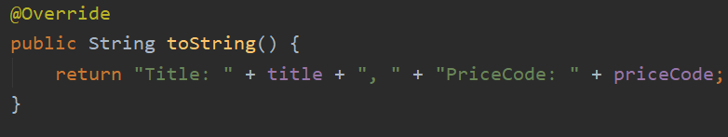
StringBuilder – ett builder pattern
Notes:
Visar mer intent även om exemplet till höger är tillräckligt bra i detta exempel

Slide 5
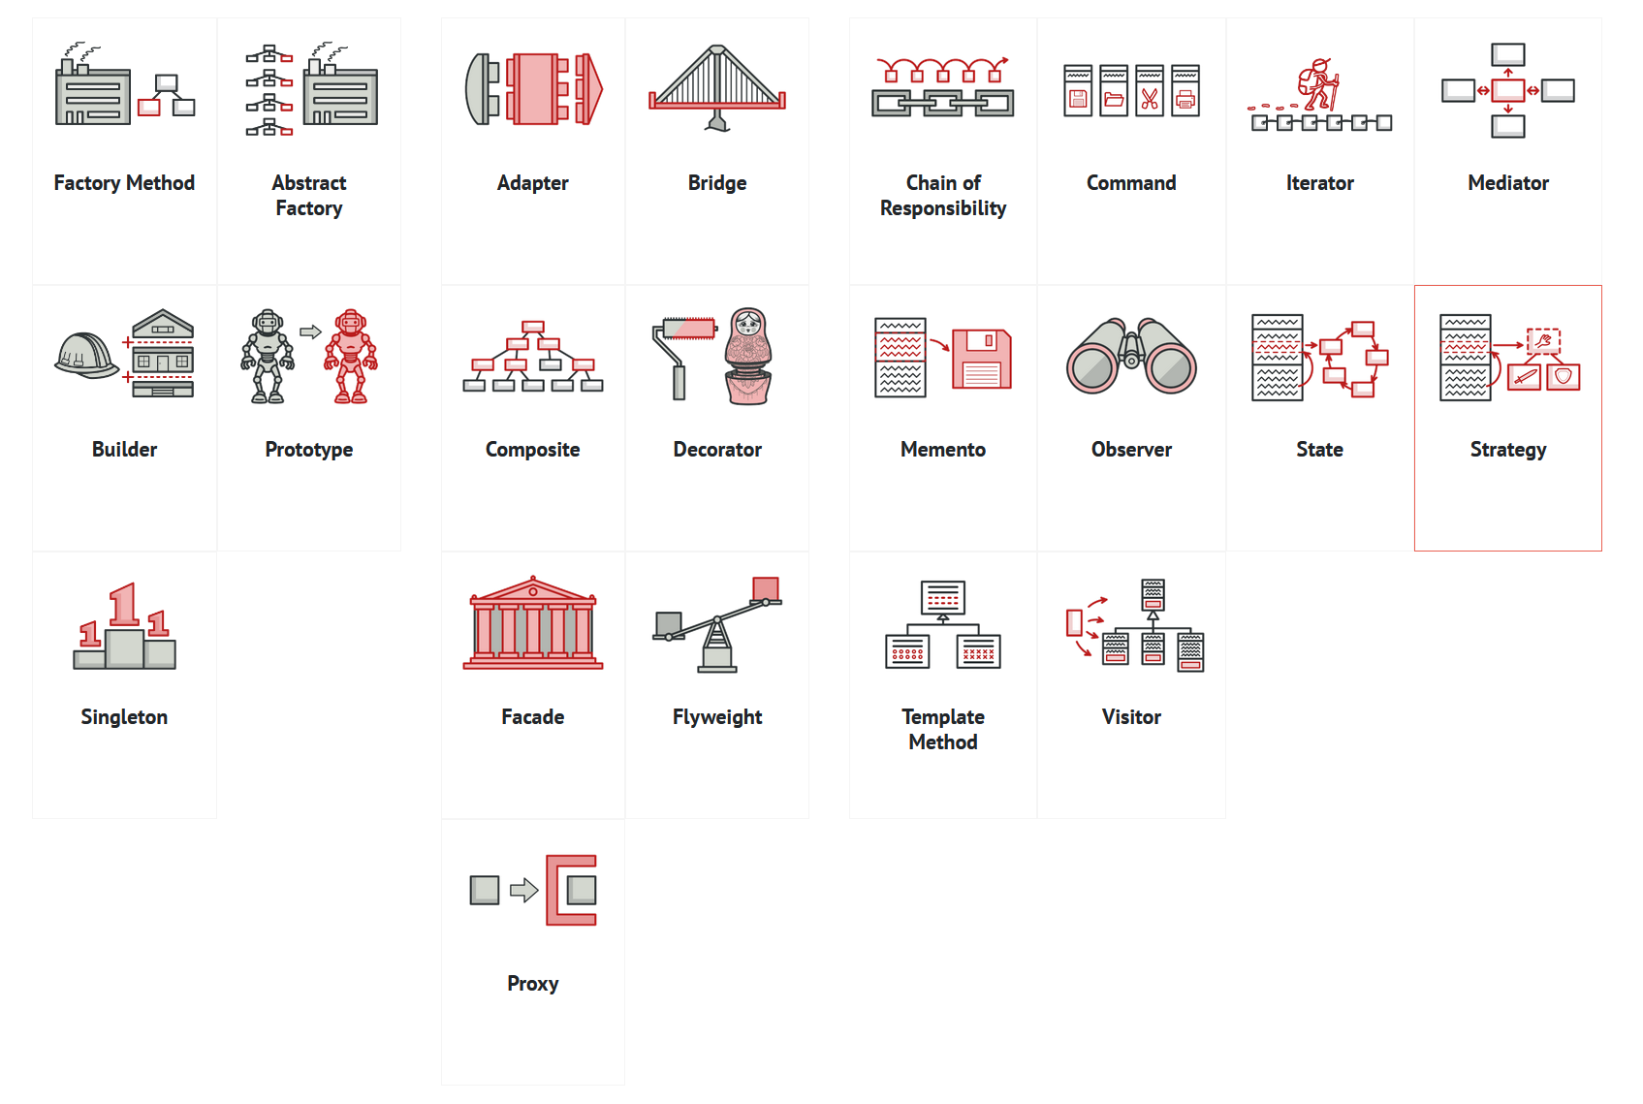
Olika typer av patterns
https://refactoring.guru/design-patterns/catalog
Notes:
https://refactoring.guru/design-patterns/catalog

Slide 6
Composition over inheritance
Notes:
Composition over inheritance

Slide 7
Vi gör kunden framgångsrik.
Vi vill alltid bli bättre.
Vi förbättrar samhället.

Slide 9
Med oss som partner kan du som kund sova gott om natten.
Vårt löfte:

Slide 10
Vår utveckling gör skillnad

Slide 12
Vassa och snälla!

